Slide 1
Опыт Эрстеда
Проверка на Практике
Проект разрабатывали:
Волков Никита
Гришина Анна
Зинченко Дмитрий
Кабайлова Анастасия
Турсунова Ширин
Группа 211
Руководитель:
Шкуринов Александр Павлович
Москва 2013

Slide 2
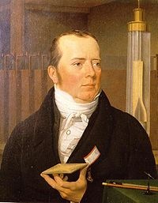
Ганс Христиан Эрстед
Эрстед (Ærsted) Ганс Христиан, датский физик. Окончил Копенгагенский университет (1797). Основные труды по физике, химии, философии. Важнейшая научная заслуга Эрстеда — установление связи между электрическими и магнитными явлениями в опытах по отклонению магнитной стрелки под действием проводника с током. Сообщение об этих опытах, опубликованное в 1820, вызвало большое число исследований, которые в итоге привели к созданию электродинамики и электротехники.
Г. Х. Эрстед (1777 - 1851)

Slide 3
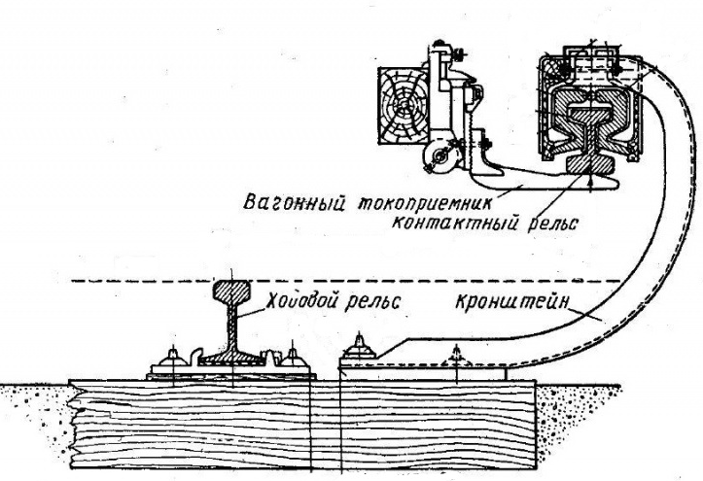
Эксперимент в метро
Нами был проведен опыт схожий с опытом Эрстеда, где в качестве проводника с током выступал контактный рельс метро. Мы наблюдали за изменением угла отклонения стрелки компаса в момент прибытия поезда на станцию и в момент его отправления.

Slide 4

Опыт в вагоне

Slide 5
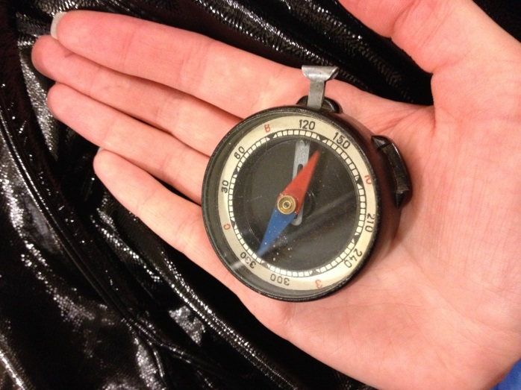
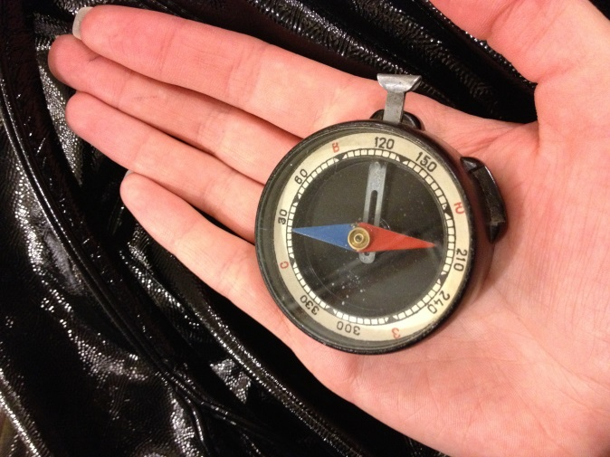
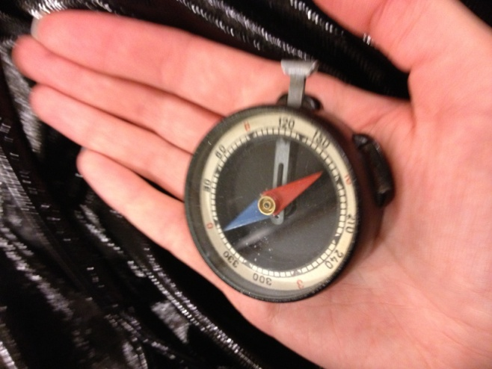
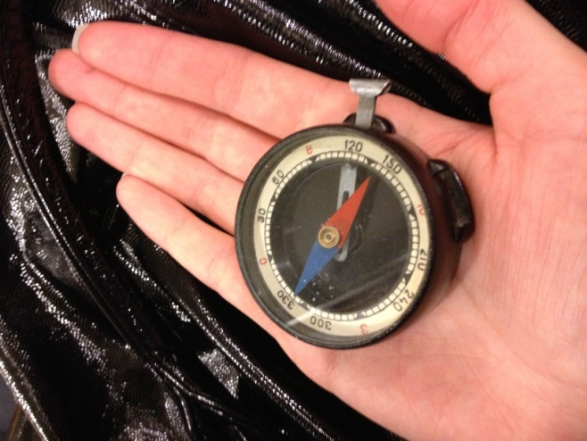
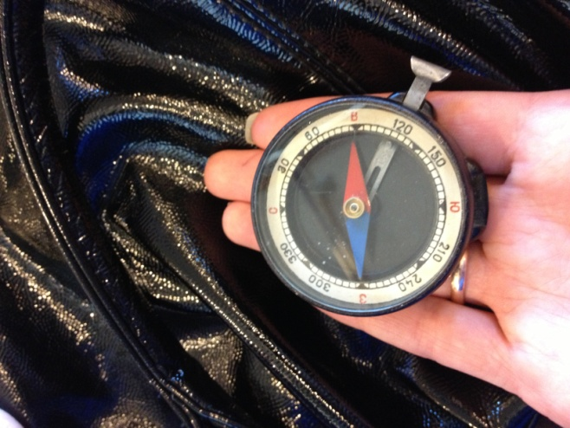
Опыт в вагоне
На станции
Отправление
Движение
Торможение
Приехали

Slide 6
Опыт на перроне

Slide 7
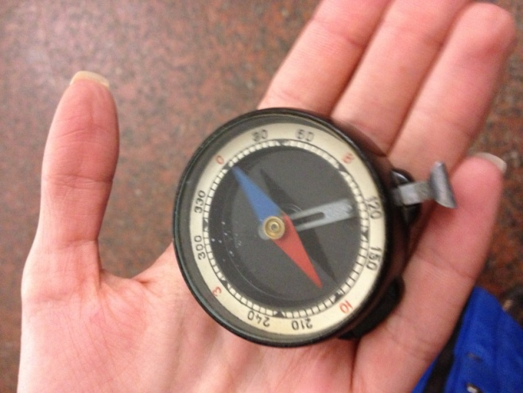
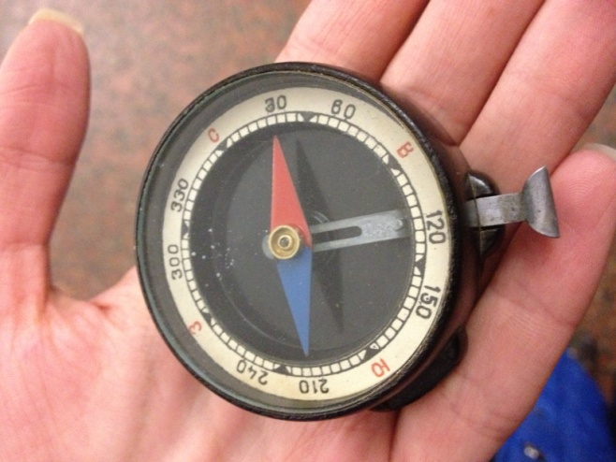
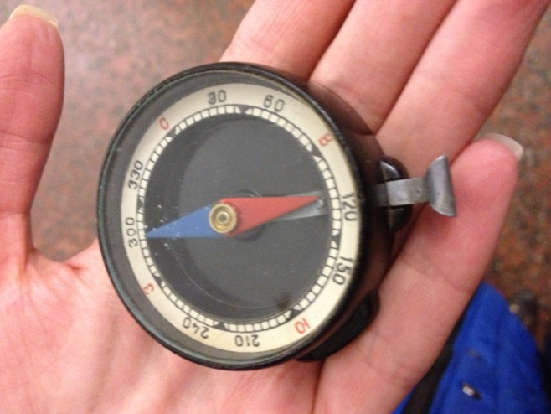
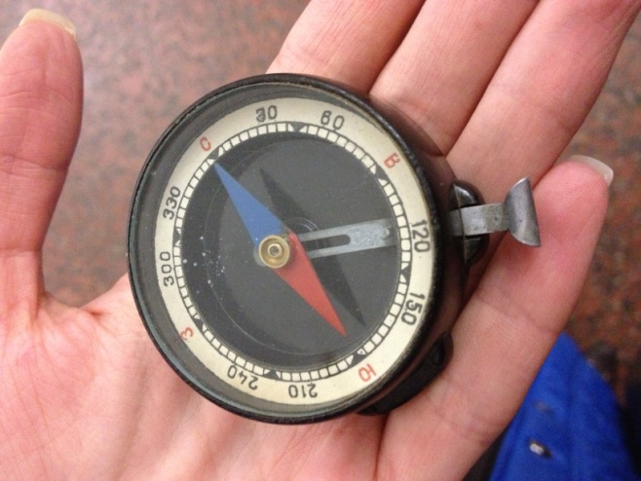
Опыт на перроне
Ожидание
Прибытие
Отправление
Уехал

Slide 8
Источники
Г. Х. Эрстед. Опыты по действию электрического конфликта на магнитную стрелку. - Гафния, 1820

Slide 9
Спасибо за внимание!

